Slide 1

学生喜欢什么样的课堂
——朱群伟
2020年12月

Slide 2
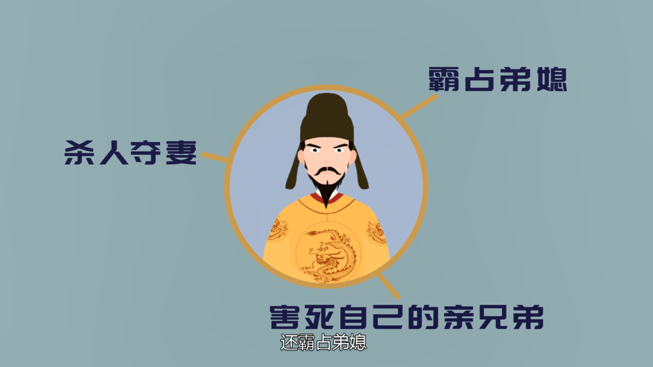
导入要抓住孩子
历史上著名皇帝
1.篡改历史，危害巨大；2.穷兵渎武，好大喜功；
3.大造宫殿，奢侈腐化；4.迷信仙道，死于吞金；
（既要给孩子视觉的冲击，同时也让孩子看到历史人物或者事件的另一面）

Slide 3
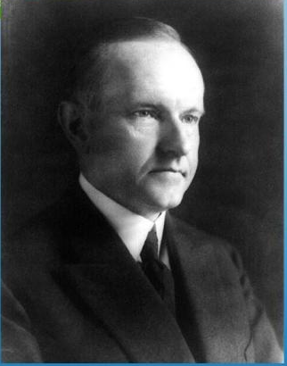
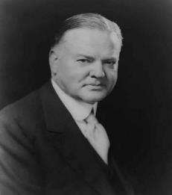
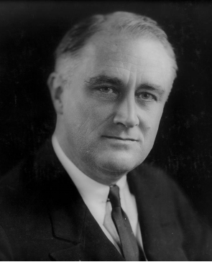
幸运的总统
倒霉的总统
伟大
？的总统
第30任总统
我国今日之成就，
实足快慰。
我国未来之前途，
实足乐观。
——柯立芝1928年国情咨文
第31任总统
今天，
我们美国比以住任何时候
都更接近于
最终战胜贫困。
——胡佛1928年竞选演说
第32任总统
我向你们保证，
我对自己立下誓言，
要为美国人民，
实行新政。
——罗斯福1932年竞选演说
1924-1929年间，
资本主义世界相对稳定，
经济繁荣，
被称为“柯立芝繁荣”。
政府从来没有像今天这样
与商业打成一片。
——《华尔街日报》
经济大师
饥饿总统

Slide 4
历史上的今天
碰巧重大历史事件与上课时间比较接近的时候我们可以采用这种方式

Slide 5
设计要吸引孩子
大业十四年（618年4月11日），江都兵变之后，为宇文化及叛军所弑。
隋恭帝杨侑追谥为明皇帝，庙号世祖；
唐高祖李渊追谥为炀皇帝 ，
夏王窦建德追谥为闵皇帝。
1.美谥，如：庄、武、文、宣、襄、明、睿、康、景、懿。
2.平谥：如：怀、悼、哀、闵、思、殇，有点同情的意味。
3.恶谥，如：厉、灵、炀，都含有否定的意思。

Slide 6
设计要吸引孩子
明（肯定）：隋的统一、开通大运河、科举制
炀（否定）：隋暴政
闵（同情）：一代帝王，江都被杀

Slide 7
充满故事性的课堂
相关史事——引发的思考
用四个成语讲述淝水之战
投鞭断流——东山再起——草木皆兵——风声鹤唳

Slide 8
简单的课堂
九下 十月革命
为什么？——原因：一战激化矛盾，二月革命没有解决矛盾
是什么？——经过：十月革命爆发、过程、巩固政权
怎么样？——意义：十月革命历史意义

Slide 9
引导学生的课堂
第17课西晋短暂的统一和北方各族的内迁
西晋为何短暂
1.谁能统一
2.统一进程
3.西晋如何
1.西晋
2.八王之乱
3.民族关系
是什么？
为什么？
怎么样？
1.谁能统一
2.统一进程
3.西晋如何
1.少数民族从何而来
2.如何对待少数民族
3.怎么样呢

Slide 10
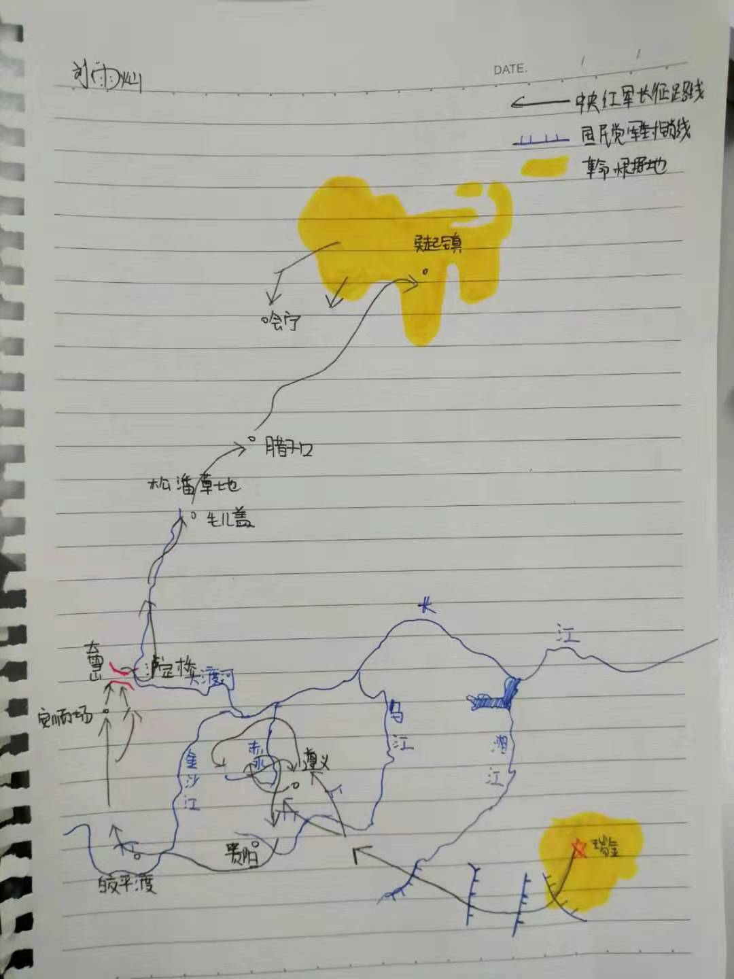
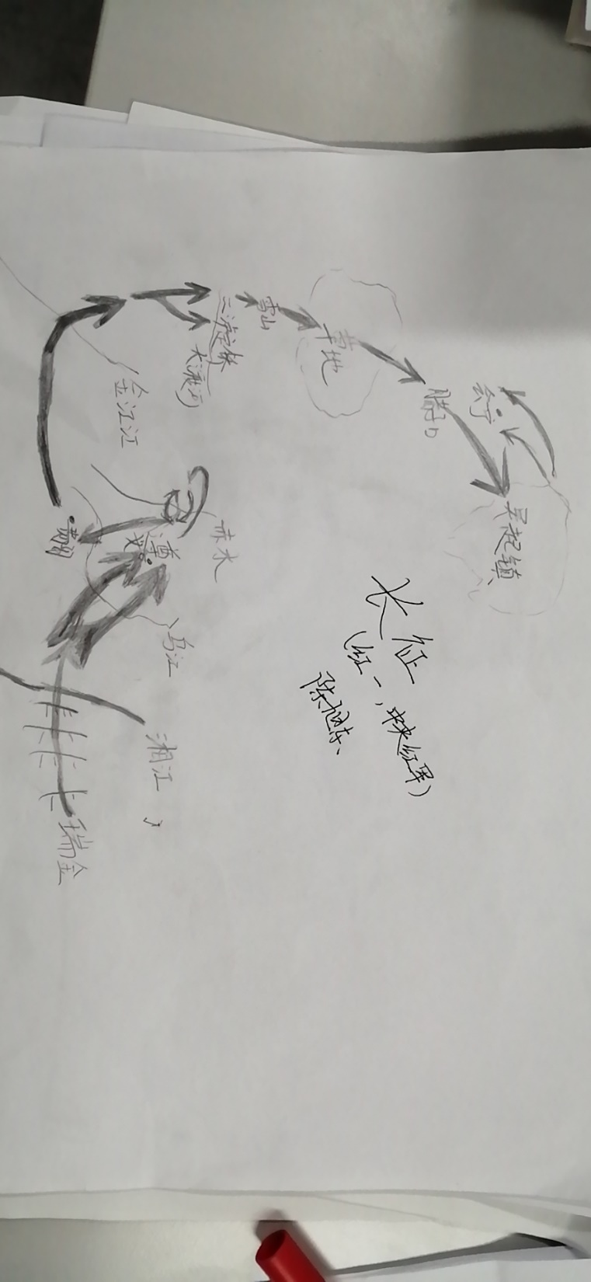
实践的课堂
《长征》
《新航路开辟》

Slide 11

第25课 经济与社会生活的变化
阅读课本P120-121，画出资本主义发展的曲线图。
近代中国民族工业发展的历程
变之一：
经济变化
短暂春天
变之二：
社会生活变化
产生发展
再度受挫
“短暂的春天”
热潮
再度受挫
发展
产生
19世纪
六七十年代
甲午中日战争后
（1895年）
辛亥革命后
（1912年）
一战结束
（1918年）
新中国成立
（1949年）

Slide 12
体验的课堂
读过一篇文章《美国孩子的一段历史课》，美国独立战争。
上课的时候，老师给学生发了一些纸和铅笔，这是惯例，老师可能要搞一些什么
活动。以前发铅笔和纸都是免费的，都是学校提供的。
老师：“同学们，从今天开始，大家所使用的笔和纸我们要收费了！”
学生：“凭什么以前都不收费，现在却要收费呢?”
老师解释说：“由于学校的经费不足，再说纸和笔也不是很贵的东西，所以只收很少的一点钱，每一个家庭都能够支付得起。”
学生不乐意的说：“不论金额是多少，只要是不应该支付的钱，我们都不应该付！”
老师说：“听我解释！同学们今天的想法，就是18世纪70年代英国人提出给我们的祖先增收税收的时候，我们的祖先的想法。虽然税收数额并不大，但是我们的祖先认为，这是不正义的，是不应该的。为了捍卫自己的财产，反对这种不正义的侵害，所以我们的祖先进行了独立战争！”
把学生个人的经验和书本上将要讲述的学习内容联系起来了，学生体验了遭遇不公平时内心的愤怒。

Slide 13
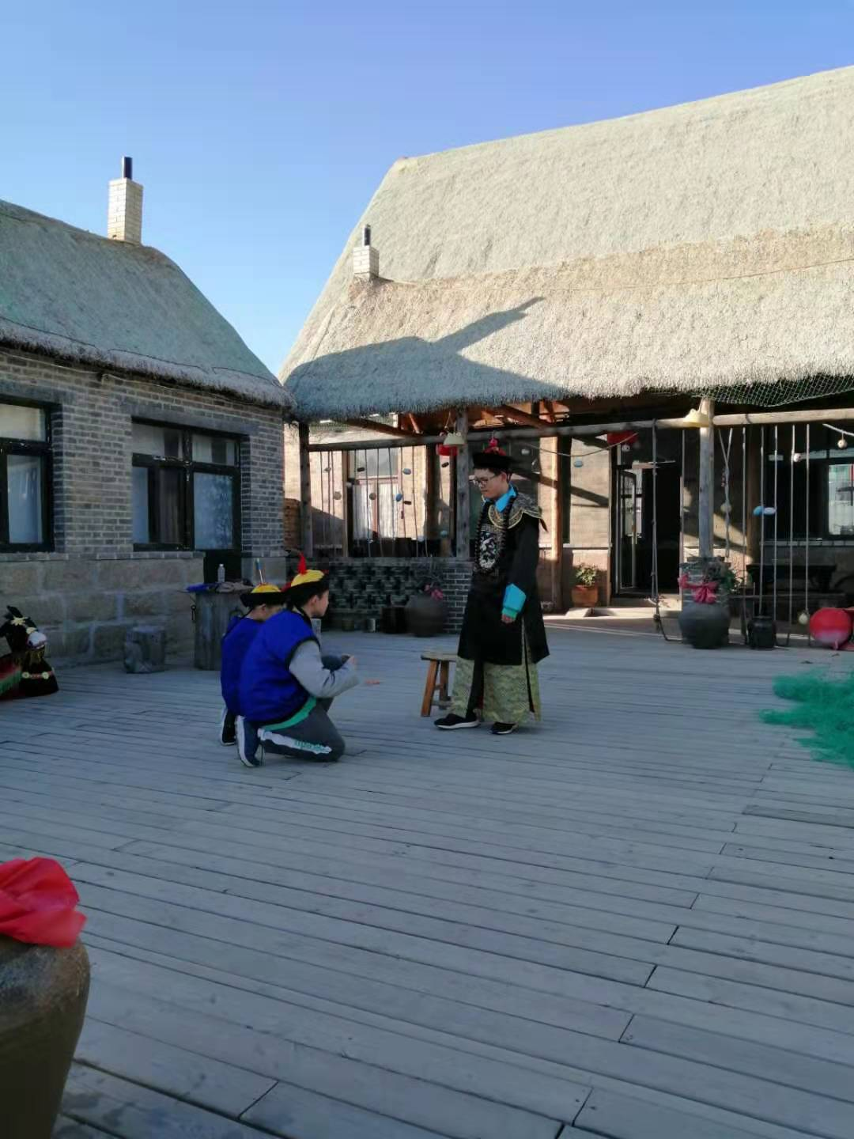
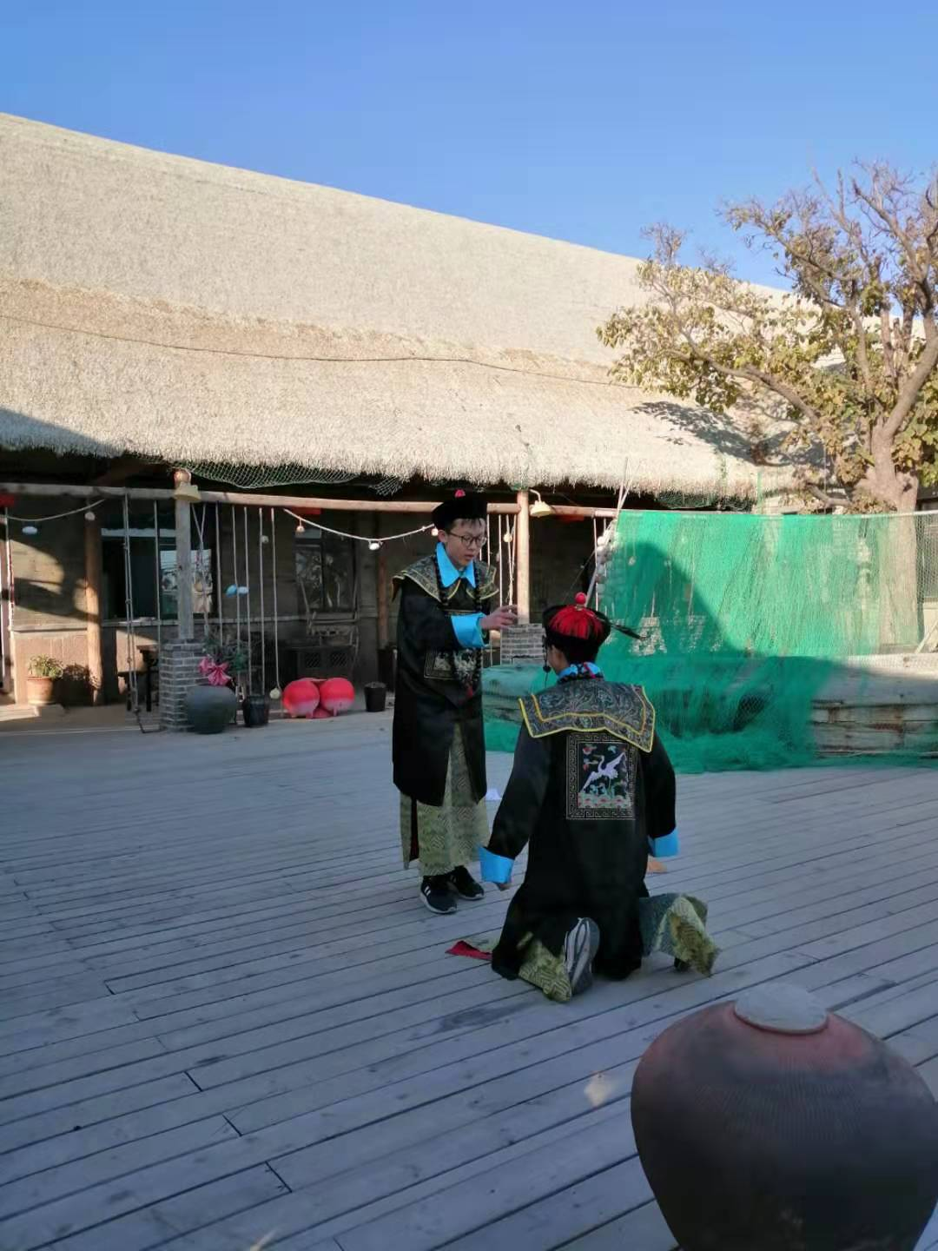
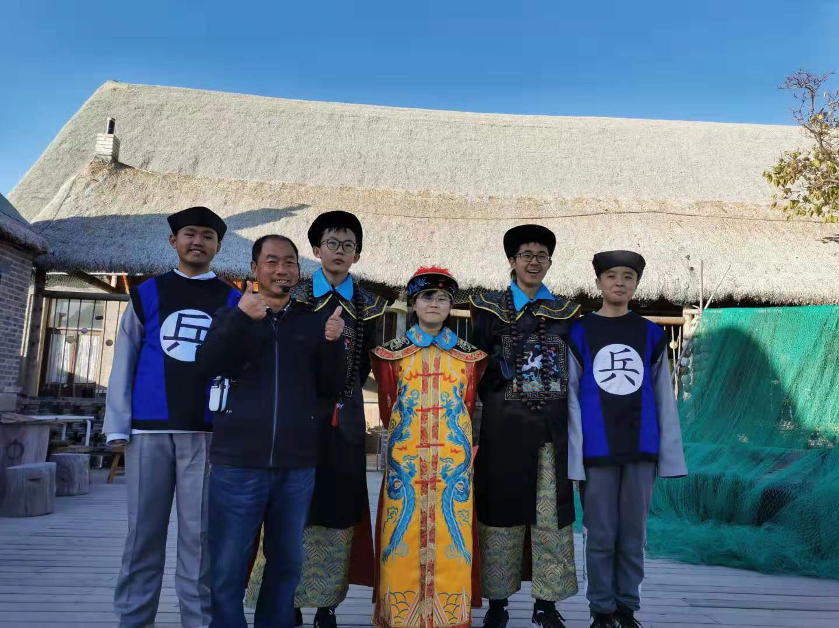
历史剧

Slide 14
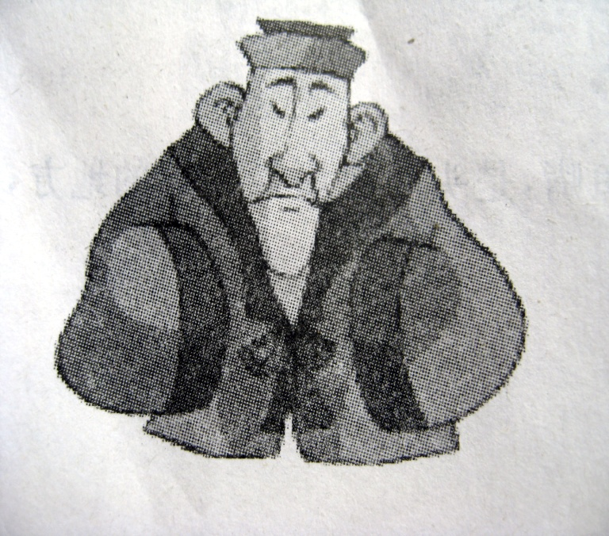
排忧解难
一个奴隶主的烦恼
我是一个奴隶主，受封300亩。
役使奴隶500个， 纳贡上千斗。
剩余不够我挥霍，日子长悠悠。
铁器牛耕初推广，正是好时候。
大家帮我想一想，如何更享受。
体验的课堂
1.原来500人耕种的土地，现在只需300人就足够了，余下200人。我该让他们做些什么呢？我可不想让他们白吃饭不干活。
让奴隶开垦新的土地—更多的荒地（即私田）

Slide 15

我可是越来越富有了！但是私田面积越来越大，奴隶们劳动强度更大了。他们怠工、逃跑，破坏工具。这可是大大
影响了我的收成，而且田地广
阔，管理起来真有点力不从心。
我该怎么办呢？
奴隶主
封建地主
出租土地
交纳 租税
身份变化
奴隶
农民

Slide 16
冲突的课堂
美国独立战争两段视频，
一段是美国拍摄的纪录片《美国：我们的故事》中的片段，
另一段是英国广播公司（BBC)拍摄的纪录片中涉及美国独立战争爆发
原因的片段。
这两个片段都是讲美国独立战争爆发的原因以及对独立战争的看法的，结
果美国的纪录片把独立战争称为“革命”，称为追求自由的正义的行动；
而英国的纪录片却认为它是叛乱，是分裂，是内战。
我把这两段视频一起放给学生看，然后提出了一个问题：独立战争究竟是
一场正义的进步的解放战争，还是一场分裂国家的叛乱?

Slide 17
好问题的课堂
华盛顿：“美国的教科书和中国的教科书认为华盛顿是伟人，是杰出的政治家，而英国的教科书把华盛顿看作叛军的首领，把美国的独立看成分裂。
你觉得哪一种观点是对的?”然后再给学生材料，这时学生就有好奇心了，因为有冲突在那里。
好的问题是有冲突的，让他感觉到左也不是，右也不是，左边有道理，貌似右边也有道理，这就是好问题。

